Slide 1

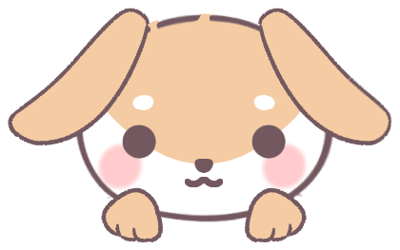

「貼れる」AIエージェント
デスクにぺたっと Petassist
大人も子どもも。安心して使えるAIエージェント
Petassist
01

Slide 2
Problem
AIエージェントを使ってみたい。学ばせてみたい。でも…
大事な情報が消されないか心配
意図が伝わらず、時間を取られる
触ってほしくないファイルがある
権限をすべて渡すか、まったく渡さないか。両極端になりがち…
頼んでいない場所まで触ってしまい、やり直しに時間がかかる…
社外秘や大切な個人情報にはアクセスしてほしくない…
Petassist
02

Slide 3
Solution
かわいいだけじゃない、使えるデスクペット。
権限は、必要な分だけ渡す。ぺたしすとは、PCの安全を守るアシスタントです。
範囲を決める
使うツールや開けるアプリ・フォルダなど、権限を渡す範囲を絞れます。
確認する
メールや投稿は、ユーザーの承認を待って停止します。
スマホ・PCに対応
シームレスにスマホにも移動して、作業を継続。
Petassist
03

Slide 4
How to use
こんな使い方ができます
アシスタントごとに、権限も、使うモデルも変えられます。
01 / ねこ
02 / うさぎ
03 / いぬ
調べるだけ
下書きだけ
ツールをつくる
検索や調べ物担当。フォルダやPCの中は見ても、中身は変えない。
返信や告知の文を作って、送る直前まで待つ。
渡したフォルダの中で、アプリやサイトをつくる。頼んでいない場所には入らない。
Petassist
04

Slide 5















構造
デスクの裏側
貼る窓、デスク、範囲つきの土台、モデル。層に分かれている。
画面
Electron · macOS ポケットと、モニターに貼る窓
Electron
macOS
↓
デスク
仕事を置く場所。このパソコンの中で動く
Next.js
React
TypeScript
Node.js
Tailwind
Radix UI
Framer
↓
TrueForge
モデル
渡した範囲の中で仕事を回す。外に出す前に止まる。
アシスタントごとに、使うAIを変える。
TrueForge
MCP
Daytona
Slack
OpenAI
Gemini
Petassist
05

